Slide 1

Υλοποίηση Αλγορίθμων Επίλυσης Προβλήματος n-Βασιλισσών σε MATLAB
Παρουσίαση Εξαμηνιαίας Εργασίας ΠΛΗ 417 Τεχνητή Νοημοσύνη ΗΜΜΥ – Πολυτεχνείο Κρήτης
10 Ιουνίου 2018
Μιχαήλ Παντουράκης Ιωάννης Προεστάκης Διδάσκων: Ακασιάδης Χαρίλαος

Slide 2
Περίγραμμα Παρουσίασης
Περιγραφή Μαθηματικού Μοντέλου
Κύρια Ιδέα Αλγορίθμων
FC-MRV
MIN-CONFLICTS
QS2
Αποτελέσματα
Συμπεράσματα

Slide 3
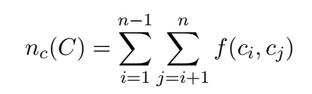
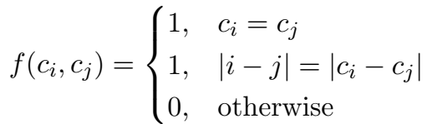
Γενικά Μαθηματικά Μοντέλα
Διάνυσμα Λύσης:
Μία βασίλισσα ανά στήλη
Ελαχιστοποίηση συγκρούσεων

Slide 4
Υπολογισμός Συγκρούσεων Αργός
Διάνυσμα Λύσης:
Μία βασίλισσα ανά στήλη
Ελαχιστοποίηση συγκρούσεων
Ο(n²)

Slide 5

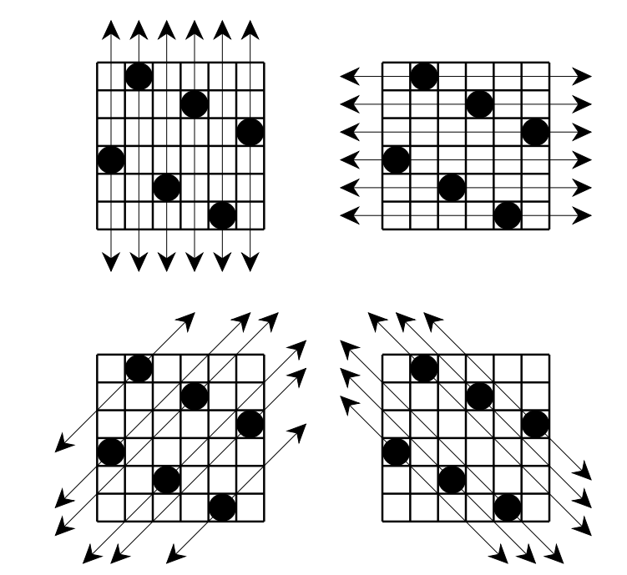


Βελτίωση με Διανύσματα για Σειρές και Διαγωνίους
2n – 1 θετικές διαγώνιοι
2n – 1 αρνητικές διαγώνιοι

Slide 6
Βελτίωση με Διανύσματα για Σειρές και Διαγωνίους
2n – 1 θετικές διαγώνιοι
2n – 1 αρνητικές διαγώνιοι
k – 1 συγκρούσεις σε κάθε διαγώνιο ή σειρά με k βασίλισσες
Ο(n) πράξεις!

Slide 7
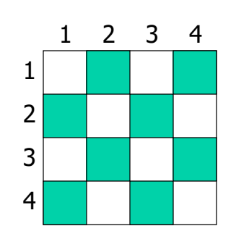
FC-MRV
Υλοποίηση στηριγμένη σε σημειώσεις μαθήματος
Πίνακας domain:
1
0
0
0
0
1
1
1
0
1
1
1
0

Slide 8
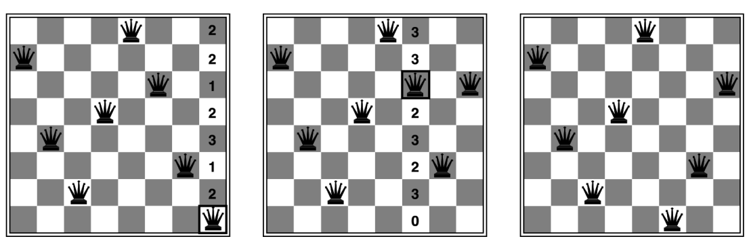
Μέθοδος Ελαχίστων Συγκρούσεων
έναρξη με τυχαία μετάθεση
μετακίνηση απειλούμενης βασίλισσας στην καλύτερη σειρά

Slide 9
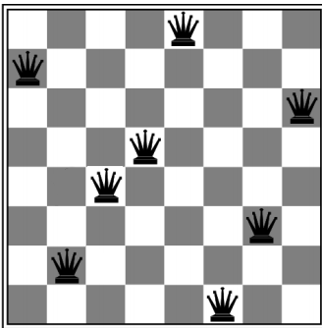
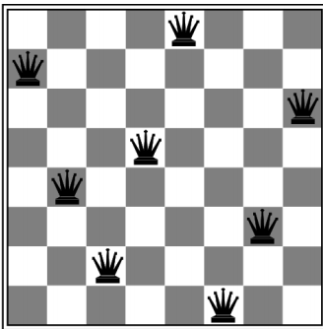
QS2
έναρξη με τυχαία μετάθεση
swap

Slide 10
Αποτελέσματα

Slide 11
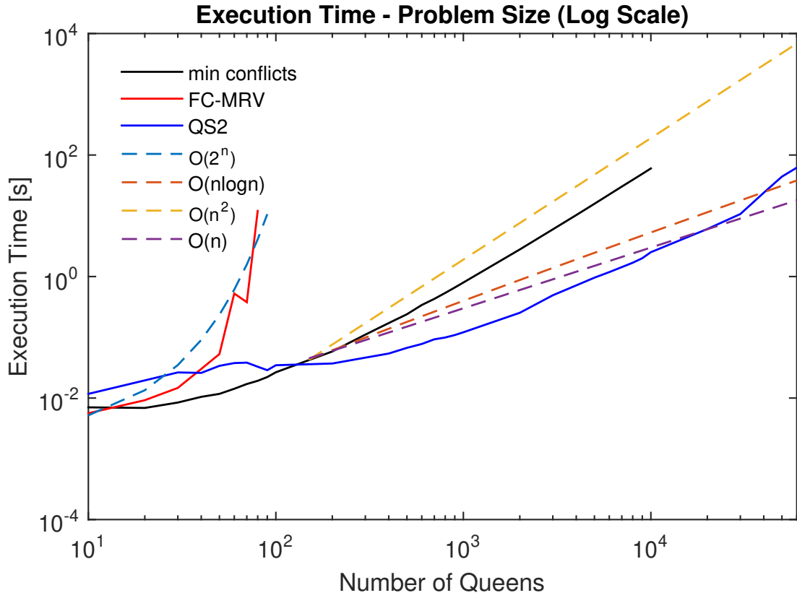
QS2: Αποτελεσματικότερος για Πολλές Βασίλισσες FC-MRV: Αυξάνεται Εκθετικά

Slide 12
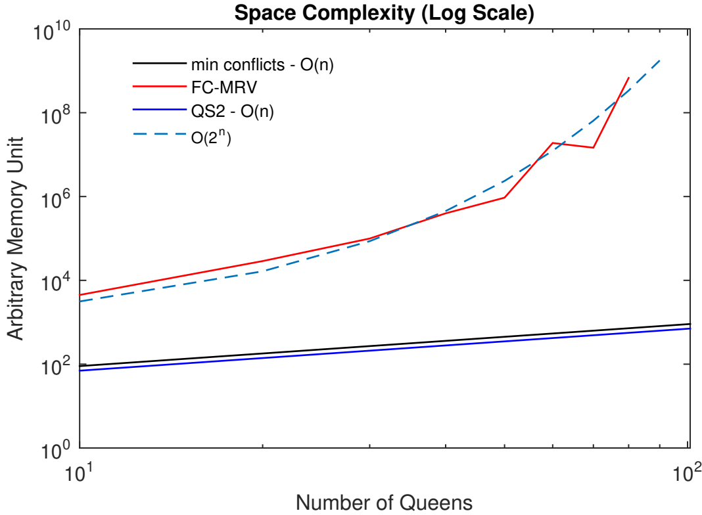
Γραμμική Χωρική Πολυπλοκότητα Αλγορίθμων Τοπικής Αναζήτησης

Slide 13
Συμπερασματικά
Μέθοδοι τοπικής αναζήτησης πολύ αποδοτικότεροι από Backtracking στο πρόβλημα n-Βασιλισσών
H εξασφάλιση συγκρούσεων μόνο στις διαγωνίους βελτιώνει την απόδοση

Slide 14
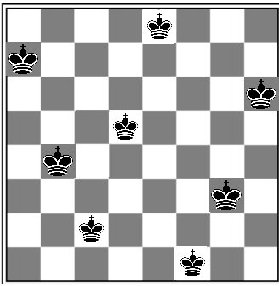

Thank you!
Why not n-Kings problem?

